Slide 1


Base de datos en SqlLite en Android

Slide 2
SqlLite
SQLite es un sistema de gestión de base de datos relacional compatible ACID (Atomicity, Consistency, Isolation and Durability), c ontenida en una relativamente pequeña escrita en C.
SQLite es un proyecto de dominio publico creado por D. Richard Hipp .
Esto reduce la latencia en el acceso a la base de datos, debido a que las llamadas a funciones son más eficientes que la comunicación entre procesos..
referencia https://es.wikipedia.org/wiki/SQLite

Slide 3
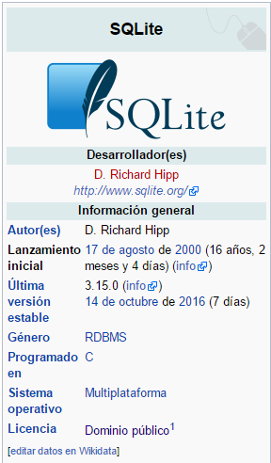
SqlLite

Slide 4
SqlLite
¿Por qué es Facil?
No es necesario una instalación
No es necesario configurar.
No requiere un proceso de servidor que necesite arrancar o parar.
No usa archivos de configuración, es un sólo archivo para todo el sistema de la base de datos.
Utiliza muy pocos tipos de datos.

Slide 5
SqlLite
Soporta los siguientes tipos: NULL: como valor nulo.
INTEGER: valor Entero con signo, alojado entre 1-8 bytes dependiendo de la magnitud del valor.
REAL: valor real
TEXT: valor de texto codificado en UTF-8, UTF-16BE o UTF-16LE
BLOB: (Binary Large Objects) o datos de gran tamaño, generalmente imágenes, sonido, vídeo...

Slide 6
SqlLite
Los Límites de SQLite.
Para una aplicación de un dispositivo móvil, no deben preocuparnos. Pero algunos de los límites son:
Longitud máxima de una cadena o un BLOB, por defecto es 1 billón de bytes.
El número máximo de columnas por defecto es 2000 (configurable a 32767) aunque un buen diseño por muy complejo que sea se estima que no debe superar las 100.

Slide 7
SqlLite
Los Límites de SQLite.
Tamaño máximo de la base de datos son 140 Terabytes.
El número máximo de filas en una tabla es 2⁶⁴ que es teóricamente inalcanzable ya que llegaríamos antes a límite del tamaño de la base de datos.
El numero máximo de tablas está sobre los 2 billones.

Slide 8
SqlLite
Soporta los siguientes tipos: NULL: como valor nulo.
INTEGER: valor Entero con signo, alojado entre 1-8 bytes dependiendo de la magnitud del valor.
REAL: valor real
TEXT: valor de texto codificado en UTF-8, UTF-16BE o UTF-16LE
BLOB: (Binary Large Objects) o datos de gran tamaño, generalmente imágenes, sonido, vídeo...

Slide 9
SqlLite
Convertir Icono Android
https://romannurik.github.io/AndroidAssetStudio/icons-launcher.html

Slide 10
GRACIAS

